Slide 1
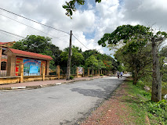
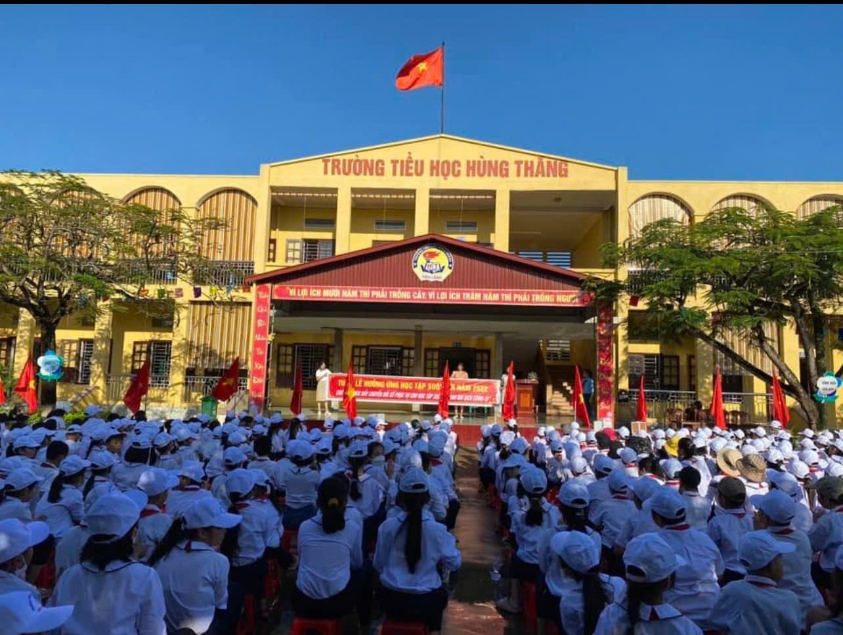
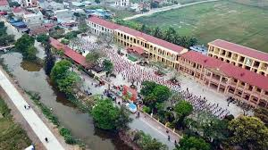
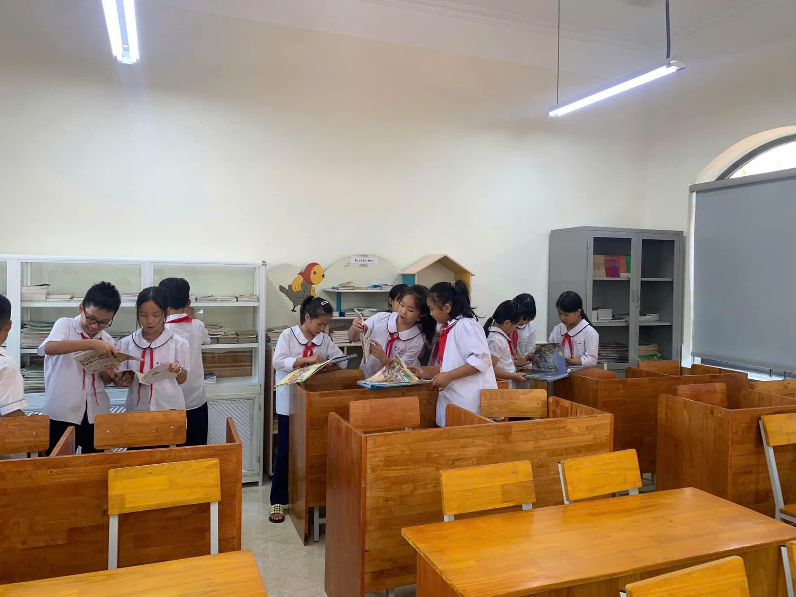
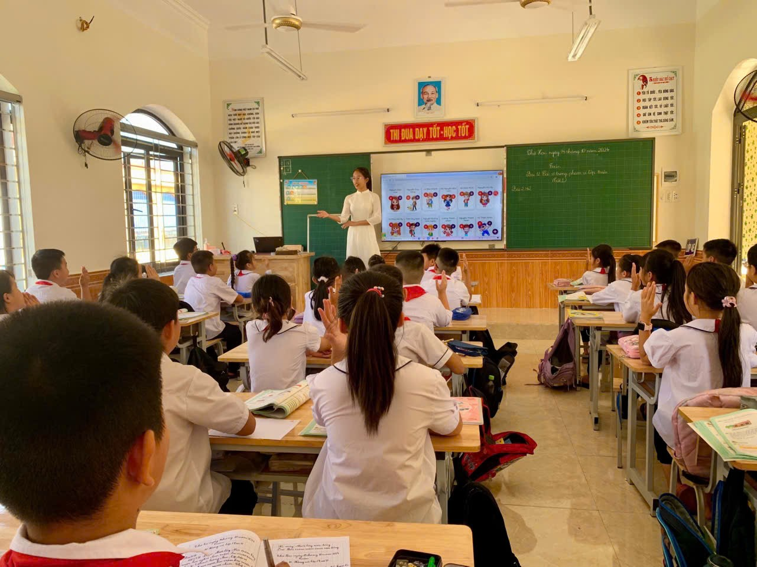
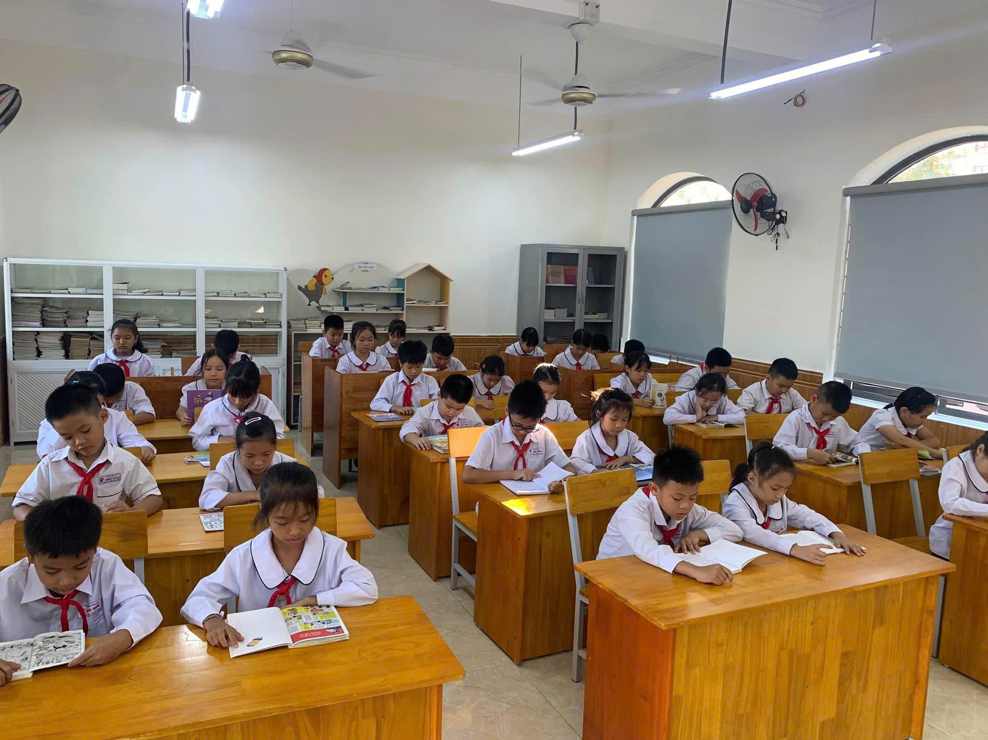


Slide 2







Luyện từ và câu

Slide 3


động từ
Bài 1: Tìm các theo mẫu.
a. Chứa tiếng “yêu" M: yêu quý
b. Chứa tiếng “thương” M: thương mến
c. Chứa tiếng “nhớ” M: nhớ mong
d. Chứa tiếng “tiếc" M: tiếc nuối

Slide 4
động từ
Bài 1: Tìm các theo mẫu.
a. Chứa tiếng “yêu”: yêu quý, yêu mến,
yêu thương, kính yêu, yêu dấu,…
b. Chứa tiếng “thương”: thương mến, thương cảm, thương xót, thương hại, thương nhớ,…
c. Chứa tiếng “nhớ”: nhớ mong, nhớ nhung,…
d. Chứa tiếng “tiếc”: tiếc nuối, hối tiếc, tiếc rẻ,…

Slide 5

Bài 2: Tìm
(mỗi từ chỉ dùng một lần).
động từ thể hiện tình cảm, cảm xúc
thay cho bông hoa
Mẹ ơi!
Con nhớ mẹ quá! Sao mẹ đi công tác lâu thế? Tối nào em Chi cũng khóc đòi mẹ. Con thương em lắm. Chúng con rất mong mẹ về.
Hôm nay con vừa giành được giải Nhất cuộc thi cờ vua mẹ ạ. Ai cũng khâm phục con. Còn con, con rất biết ơn bác Dũng đã dạy con học cờ. Thế mà hồi xưa khi mới học cờ, con chán môn này thế. Con còn dỗi mẹ vì mẹ cứ thuyết phục con học. Bây giờ thì con thích cờ vua lắm.
Mai con lại nhắn tin tiếp cho mẹ nhé. Con yêu mẹ!
Con gái
1
2
3
4
5
6
7
8

Slide 6
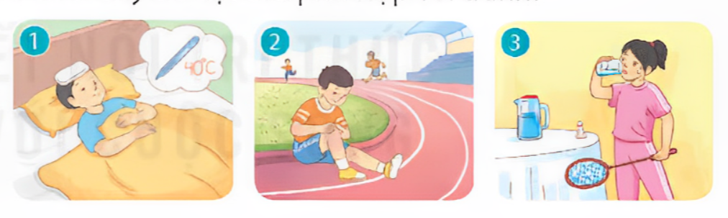
Sử dụng các động từ
đặt câu
Bài 3. dưới đây để
cho phù hợp với tranh.
ốm
mệt
khát
sốt
nhức
đau

Slide 7



